Slide 1
地図ベースの
バス路線
ざっくり
探索アプリ
E チーム「ゴッホより普通にバスが好き」
井上 大輔 ( Ieremius )
tanukinonegura.com

Slide 2
機能
- 地図から出発地・目的地を選べる
- バスの頻度をざっくり表示する
( もちろん、詳しい表示もできる ）

Slide 3
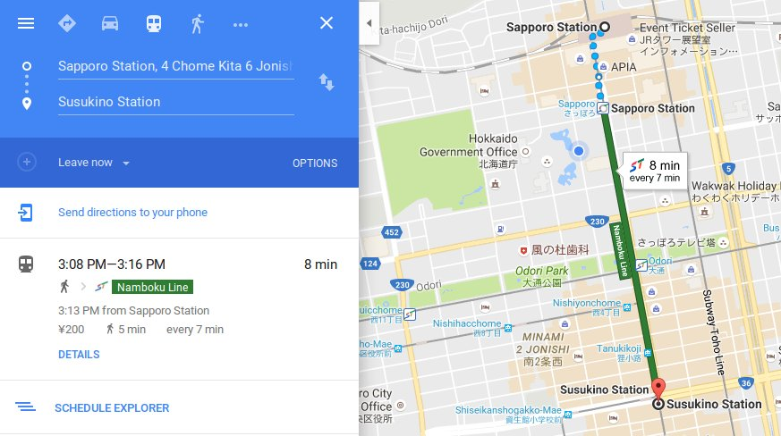
機能1 地図から出発地・目的地を選べる
Google Map のように

Slide 4
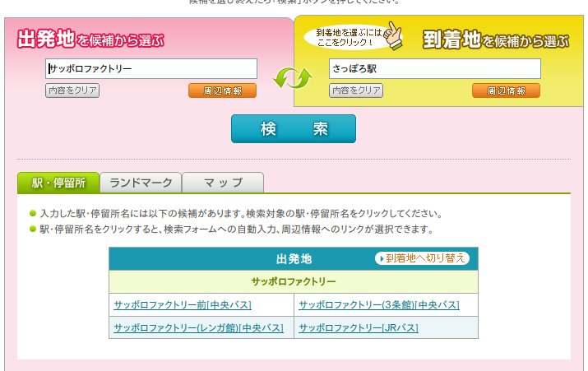
現状 - さっぽろえきバスナビ

Slide 5
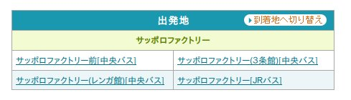
拡大
知らないし知りたくもない情報が
多すぎる (´Д｀)

Slide 6
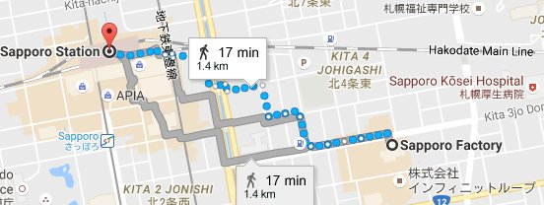
ソリューション
「ここから！」 「ここまで！」を地図で指定
Google Map のように

Slide 7
これによって
- 同じ場所なのに違う名前のバス停
- 近いけど違う名前のバス停
- 同じ場所を通る違う会社のバス
を統合して扱う

Slide 8
機能 2
バスの頻度をざっくり表示
イメージ
札幌駅からファクトリーのバスは 1 時間あたり……
朝 | 3 本
昼 | 9 本
夜 | 5 本

Slide 9
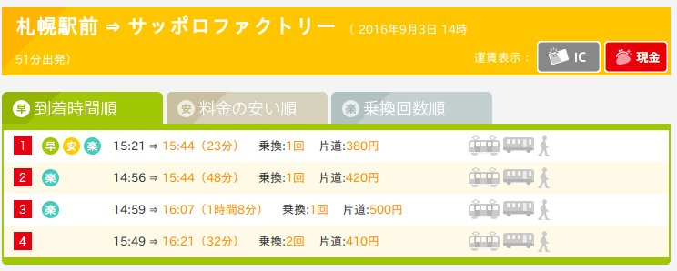
現状 - 駅すぱあと for Web
1 時間単位や 1 日単位の状況が見えない。
↓
「いつ行くか」「バスを使うか」
の検討がしにくい。

Slide 10
作りたい未来
二つのバイバイ、
一つの出会い

Slide 11

バイバイ 1
バス案内所
画像は http://www.jalan.net/yad313597/blog/entry0001504130.html から

Slide 12
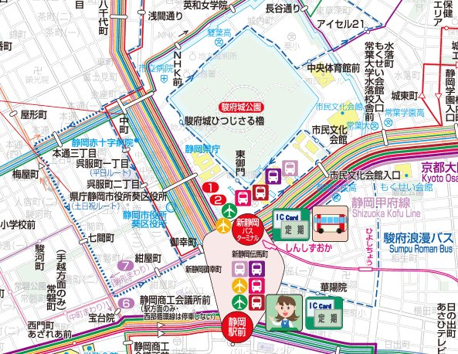
バイバイ 2
画像は http://apps.justline.co.jp/
rosen.new/sizuchu200.html から
路線図

Slide 13
出会い
潤沢なデータ
会社が、役所が、利用者が、バスのデータをどんどん出す世界
合言葉は……

Slide 14
Raw
Data
Now!
ご清聴ありがとう
ございました m(_ _)m

